Slide 1
La masse volumique Univers technologique 6e année 40 minutes
2020
Pour toute modification de ces documents, veuillez contacter Simon Langlois (simon.langlois@collegemv.qc.ca), responsable du programme Pour un Montréal-Nord scientifique
https://creativecommons.org/licenses/by-nc-nd/4.0/
Adapté de : Clasciences Par: Simon Langlois

Slide 2
Réalisation
1. Une mesure détournée
Durée : 40 minutes
Objectif
Les élèves mesurent et comparent la masse de différents liquides, à volume égal.
Cette activité est une extension (facultative) de la thématique Cylindre gradué.
Le sel et le poivre
Poser la question :
« Entre le poivre et le sel, comment savoir lequel est le plus lourd ? »
En plénière, on emmène les élèves à découvrir le protocole suivant :
On mesure un même volume de sel et de poivre à l’aide d’un cylindre gradué.
Peu importe le volume choisi tant que sa masse demeure assez grande pour faciliter la pesée.
On pèse les 2 volumes identiques.
Constat
En occupant un même volume, le sel et le poivre ont une masse différente.
Masse volumique des liquides
Questionner les élèves :
« À volume égal, est-ce que les liquides ont tous la même masse ?
Comment le vérifier ? »
Voir ensemble la fiche d’activité de la page suivante.
Faire lire la question de découverte.
Faire remplir la section hypothèse individuellement.
Présenter le matériel (voir dans autres bacs le matériel manquant, des substances à tester devront être achetées).
L’élaboration du protocole se fait en plénière ou en équipe.
Faire un retour sur les résultats et les conclusions.
Matériel nécessaire
Pour l’enseignant.e
Sable, sel
Par équipe
1 | Cylindre gradué (100 ml)
1 | Balance
4 | Pots Solo
1 | Entonnoir
25 ml 25 ml 25 ml 25 ml | Savon à vaisselle Jus de tomate Alcool Sirop de maïs
Masse volumique
Elle se définit comme la masse d’un objet divisée par son volume.
Voir fiche théorique pour plus de détails.
Champs math. touchés :
Arithmétique
Mesure
Domaine scientifique :
- Univers matériel

Slide 3
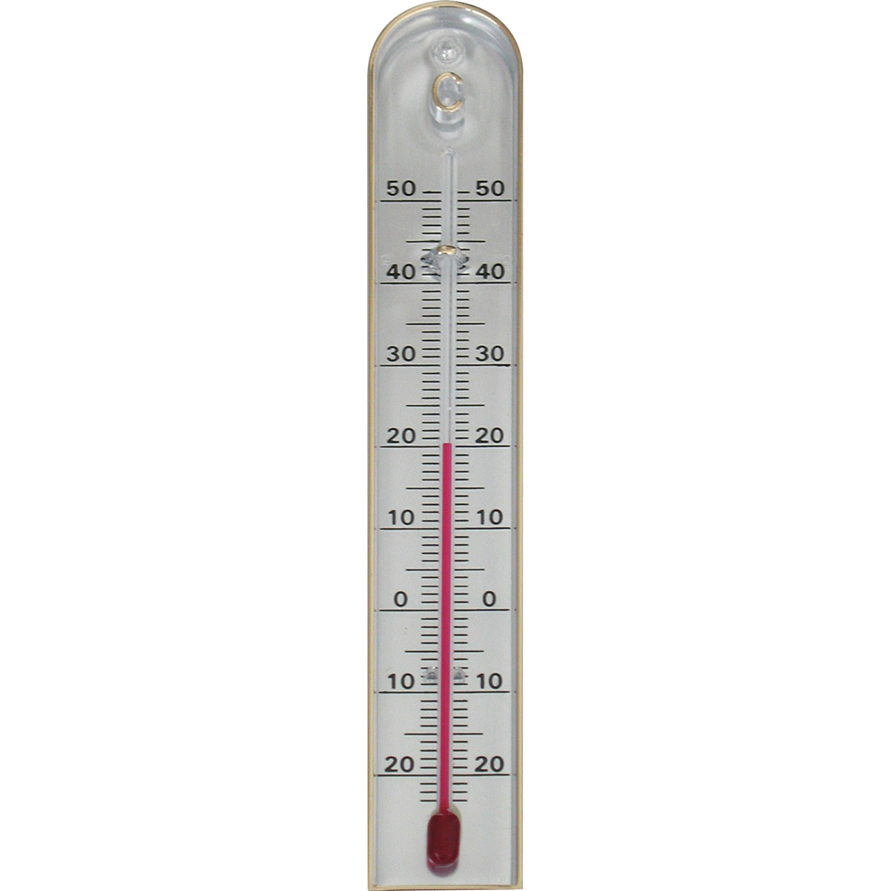
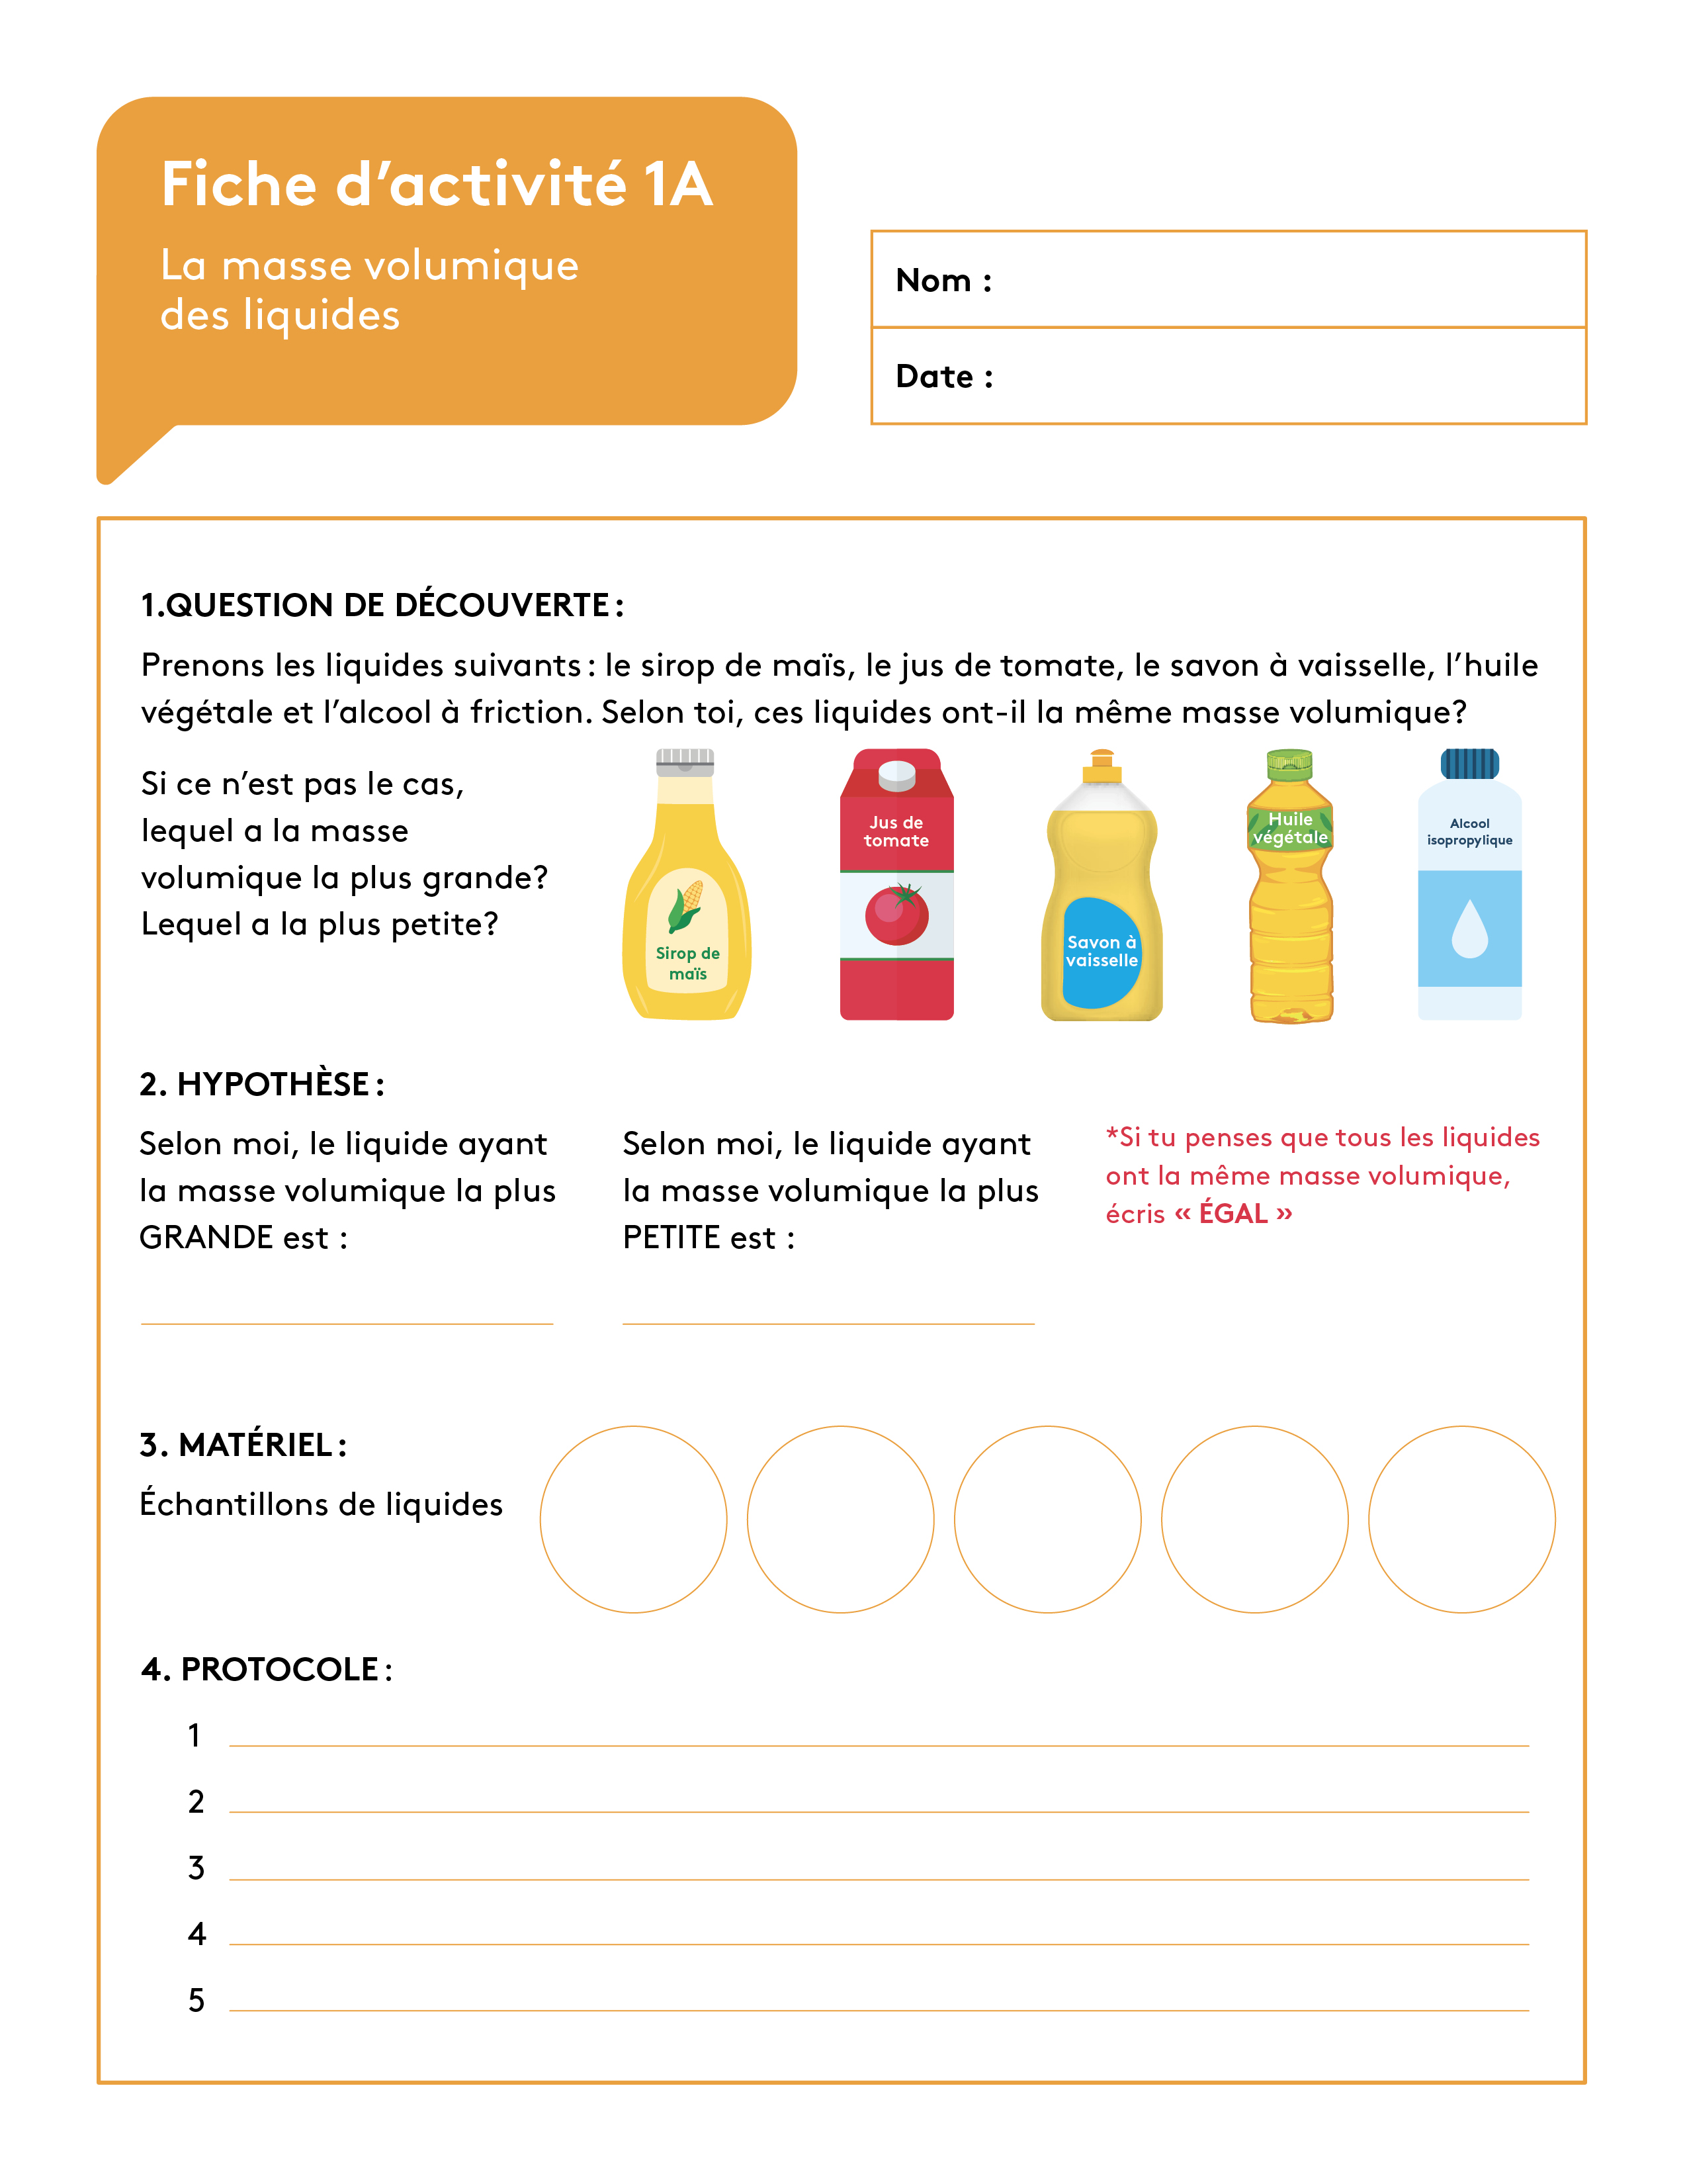

Slide 4
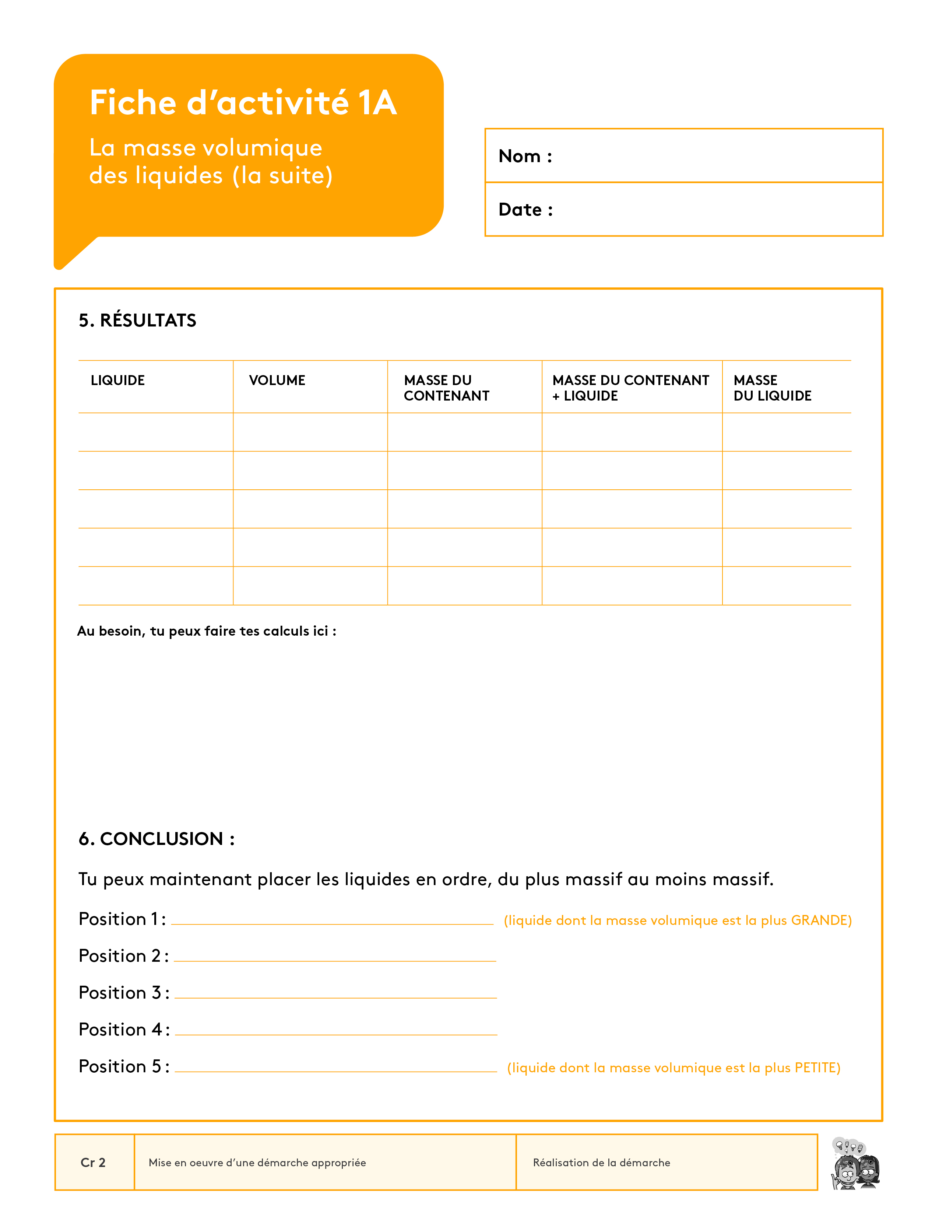

Slide 5
Fiche théorique La masse volumique

